Slide 1


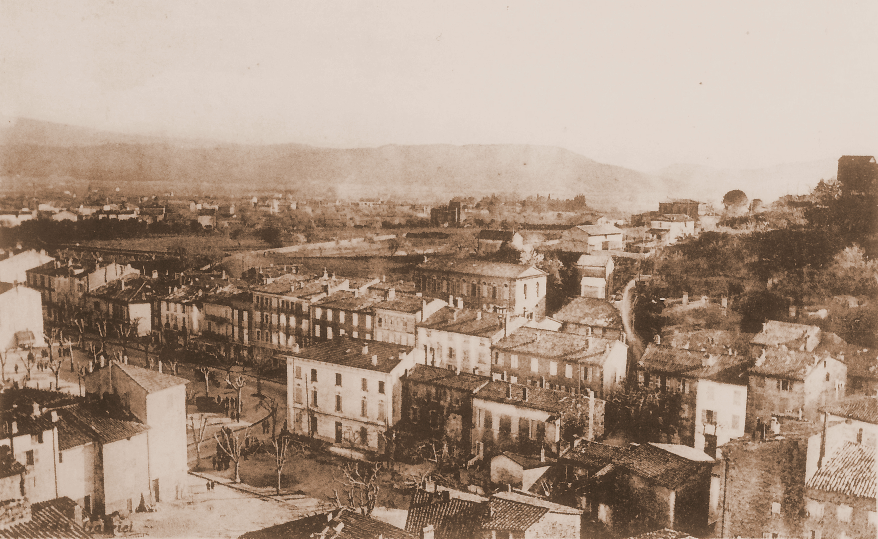
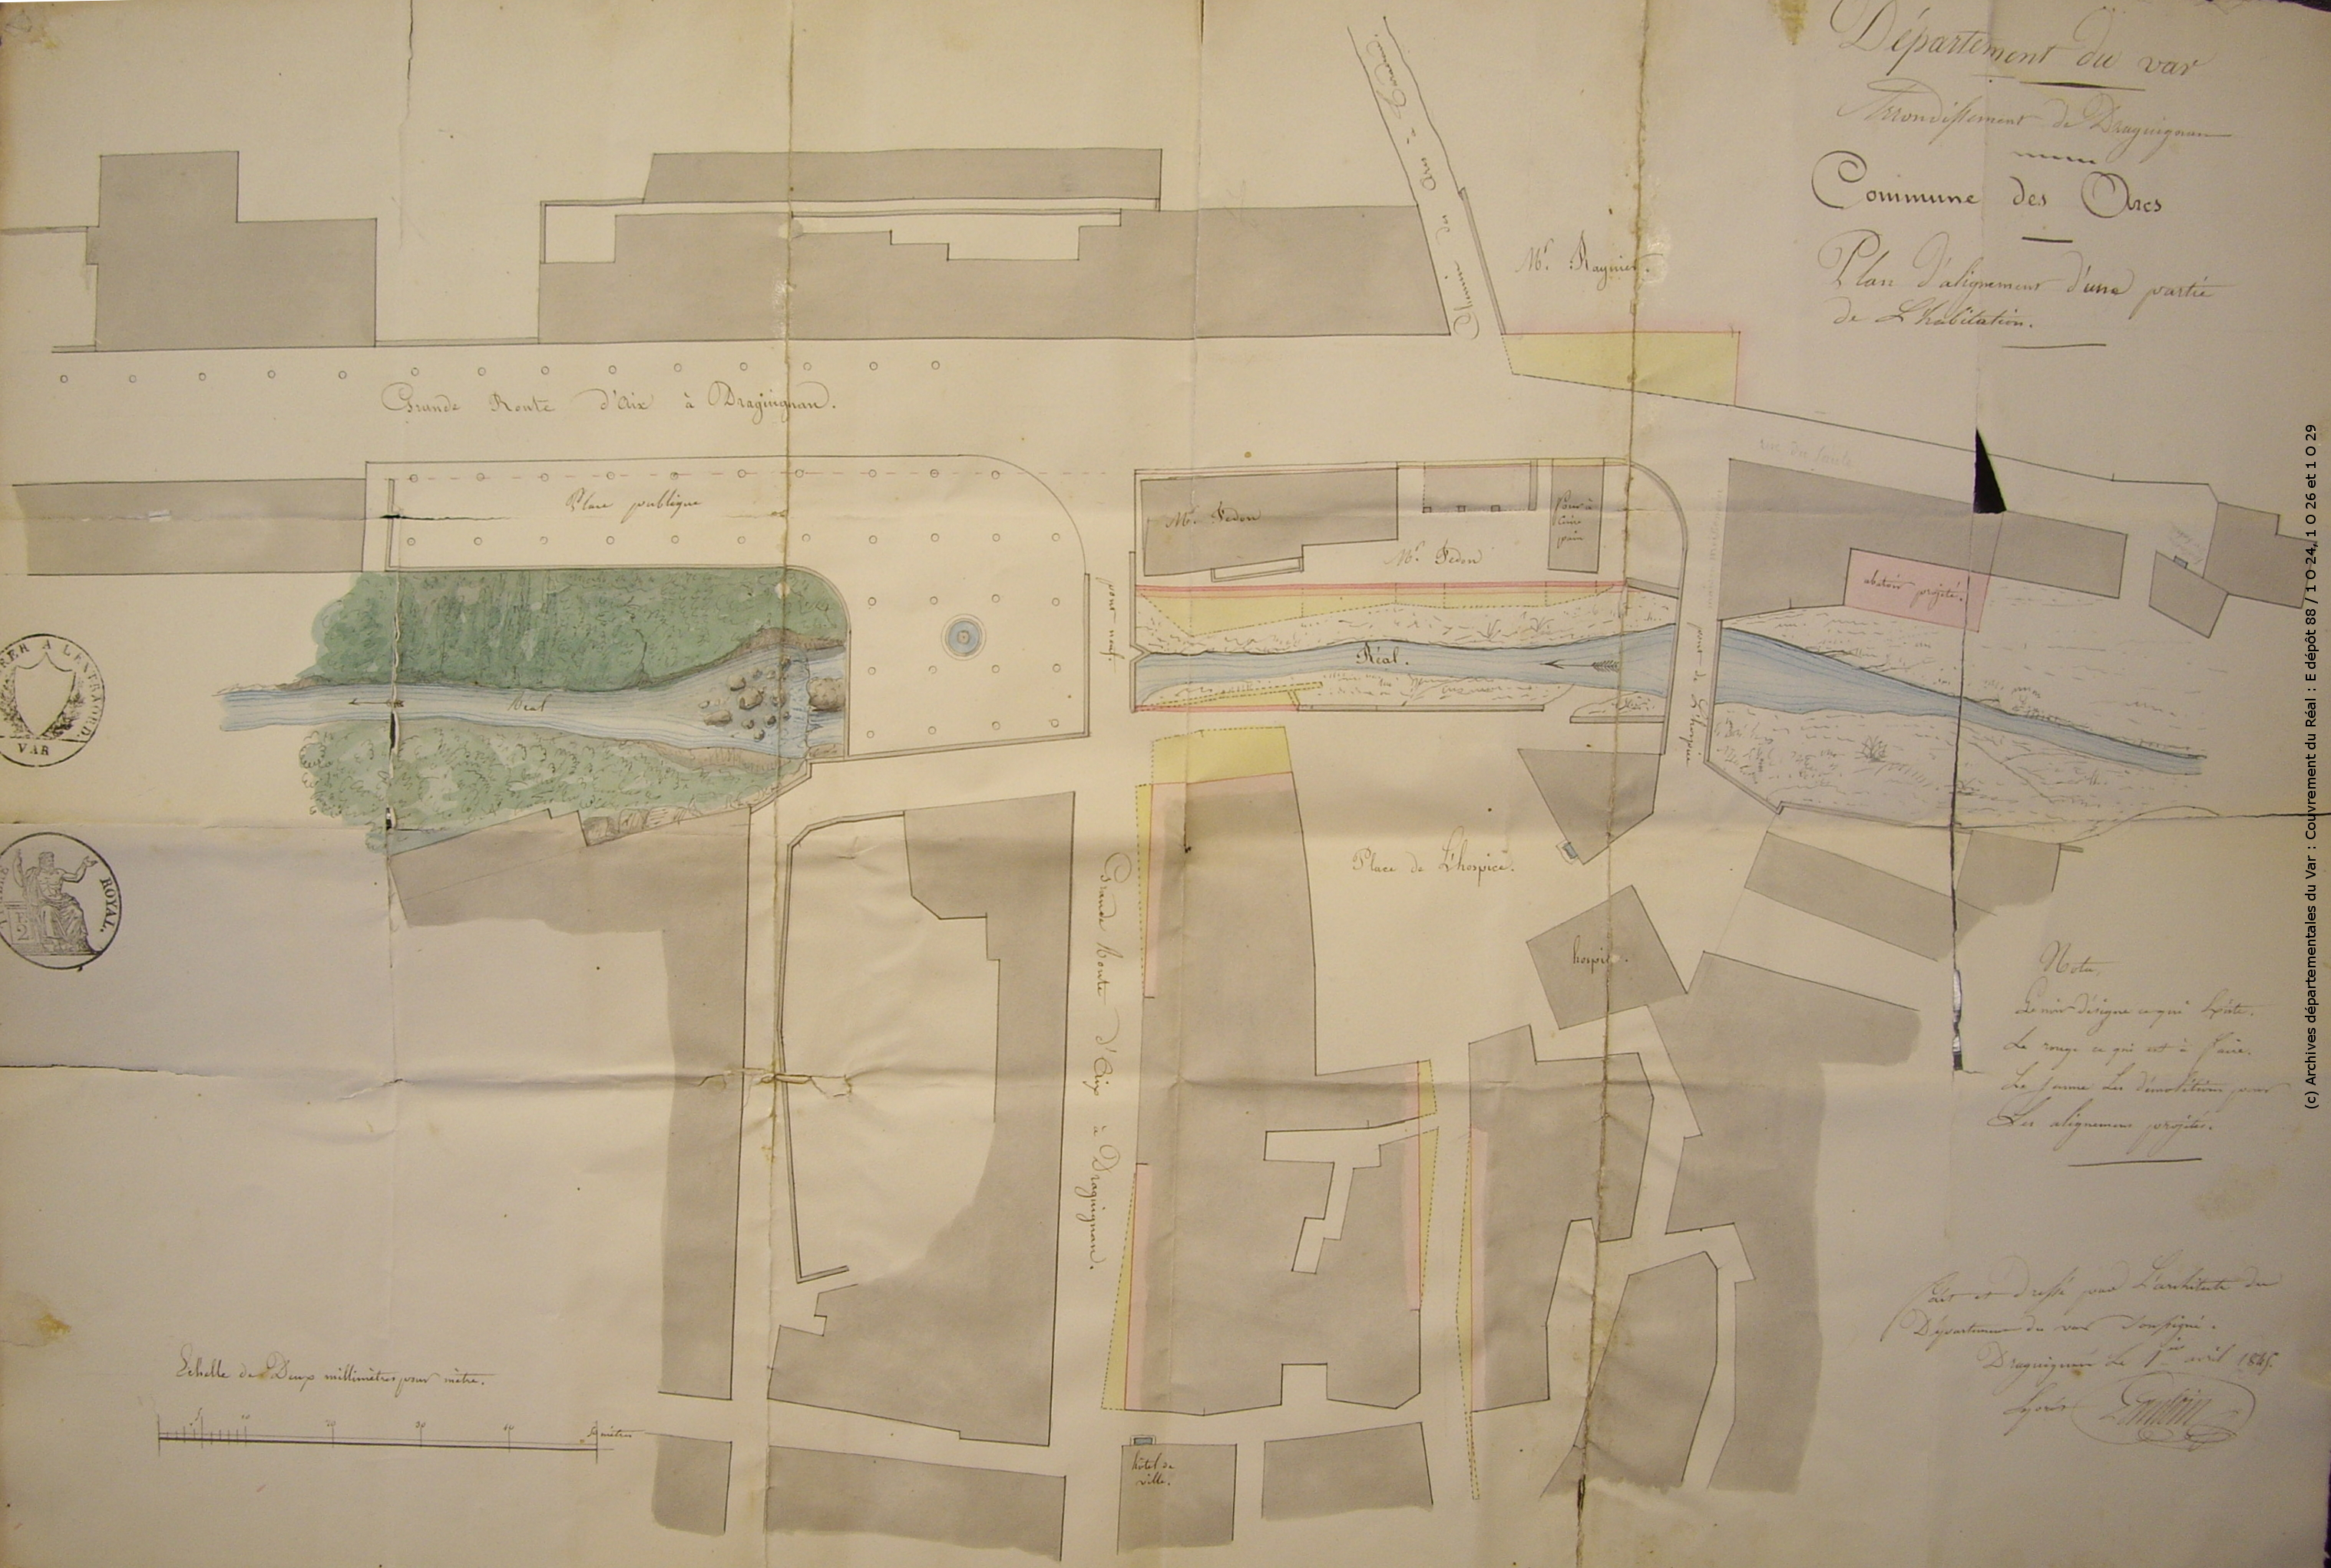
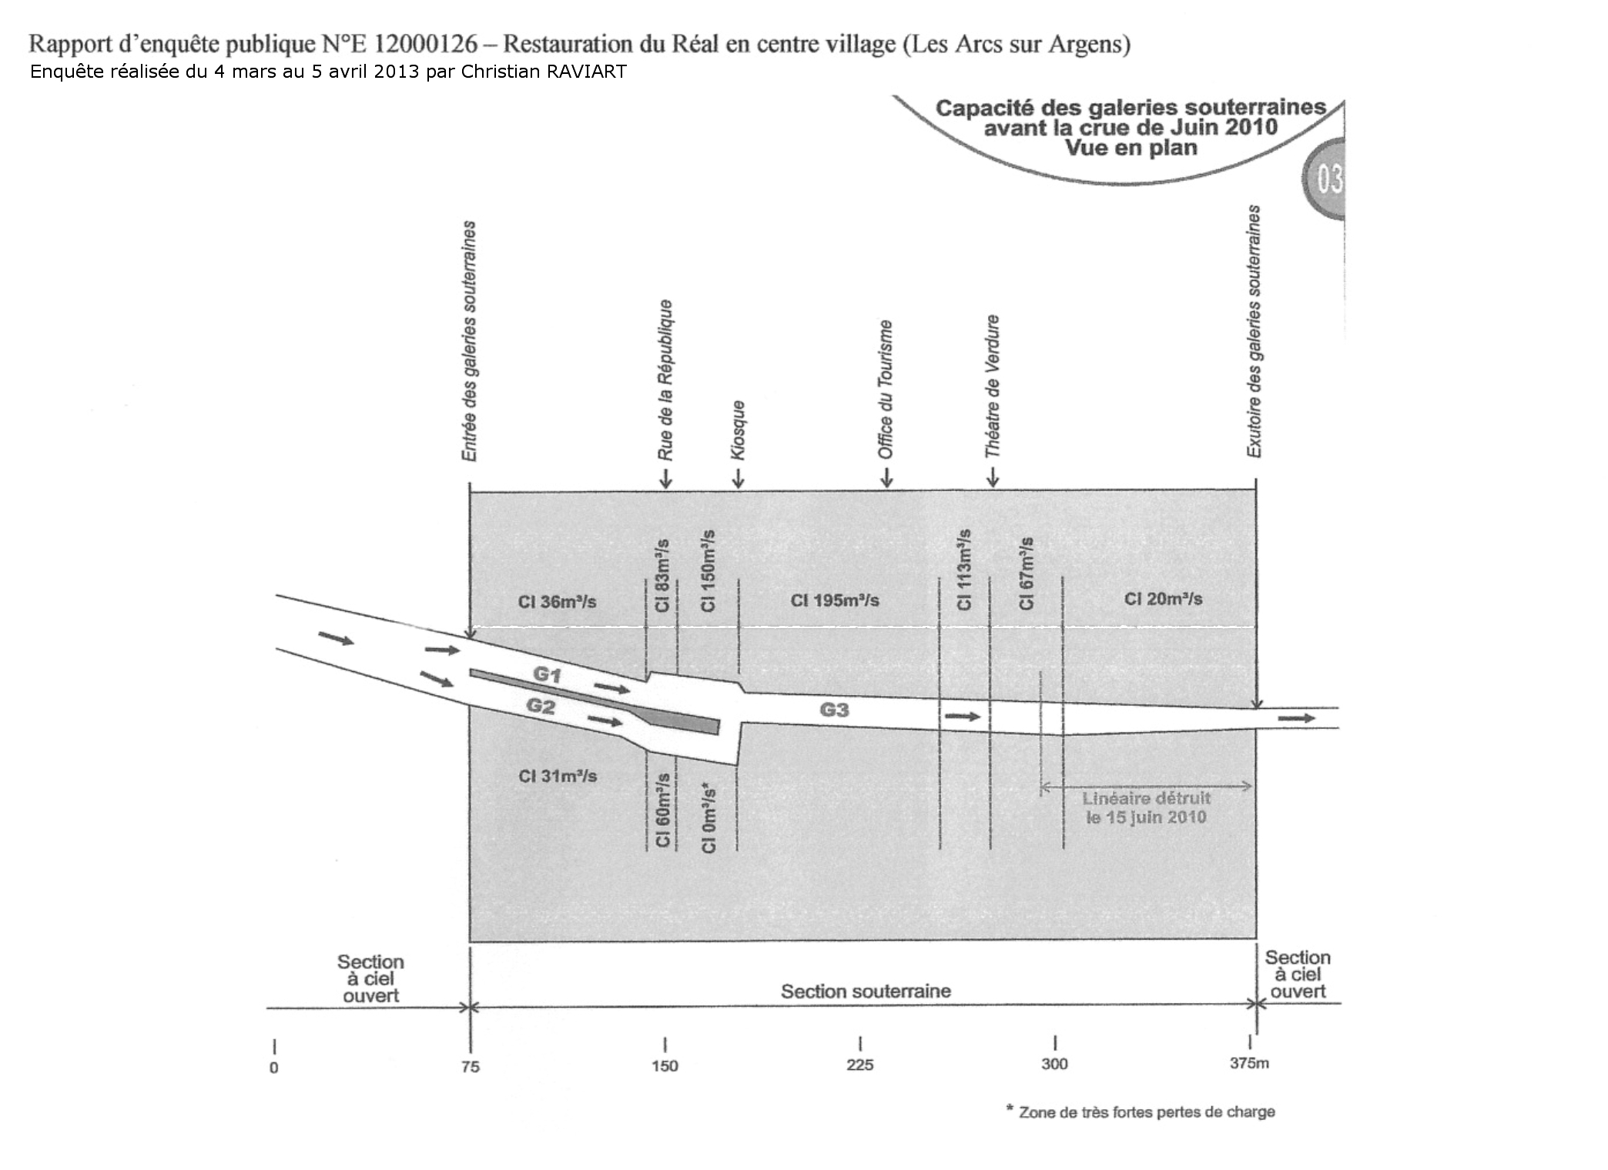
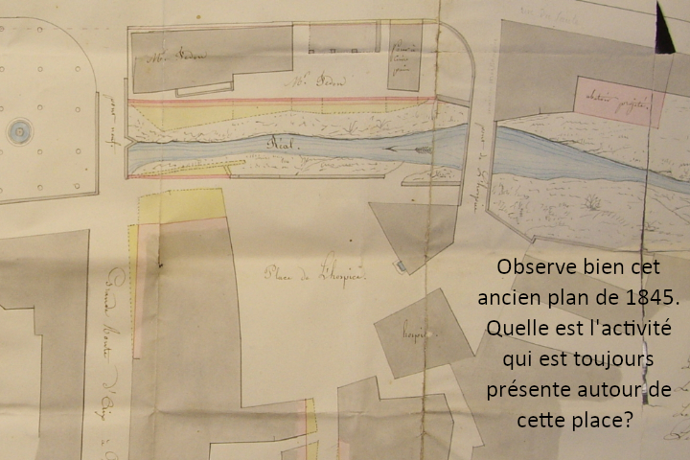



Centre Ville
Bienvenue sur la plaque
du couvrement du Réal
En résumé
La couverture du Réal s’est faite en plusieurs fois. Au fur et à mesure des agrandissements successifs…
Pour en savoir plus …
En résumé
Initialement prévue devant l’hôtel de ville, cette fontaine a été déplacée au cours ….
Pour en savoir plus …
En résumé
Suite à l’avis de l’autorité environnementale et au rapport de l’enquête publique, les …
Pour en savoir plus …
Pour les plus joueurs d’entre vous
Cliquez sur l’image pour avoir la réponse
Ville de Les Arcs sur Argens
Bastide Sainte
Cécile
Retrouvez toutes nos actualités
sur le site de la mairie des Arcs
ici

